Slide 1




软工-六组
Peking University
报告人：刘霄齐 李昱庚
项目成员：陈红韵(组长) 吕钊杰 李昱庚 刘霄齐
助教：徐海洲学长
XXX
2022年X月X日

Slide 2

还在为树洞搜索不到想要的信息而烦恼吗？
Peking University
还在为找不到实验志愿者而焦虑吗？
XXX
为您解决问题！
2022年X月X日

Slide 3

内容 CONTENTS
01
组员介绍
02
我们为什么需要PKU直聘?
03
PKU直聘，“值”在何处？
04
开发计划
Peking University

Slide 4
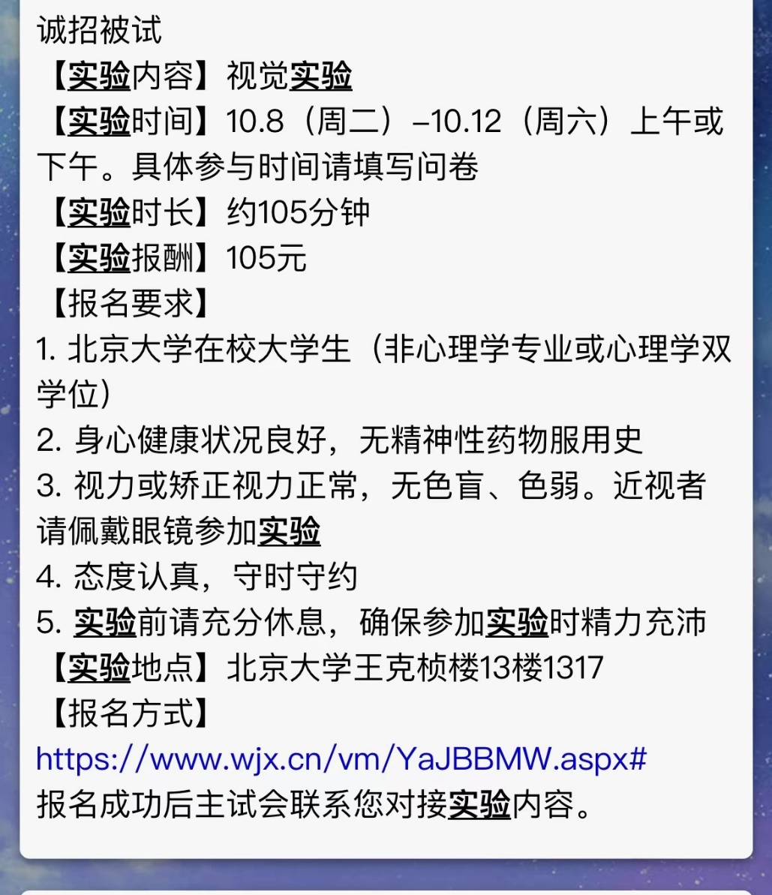
我们为什么需要PKU 直聘？
树洞信息繁复、庞杂，不方便查找？

Slide 5
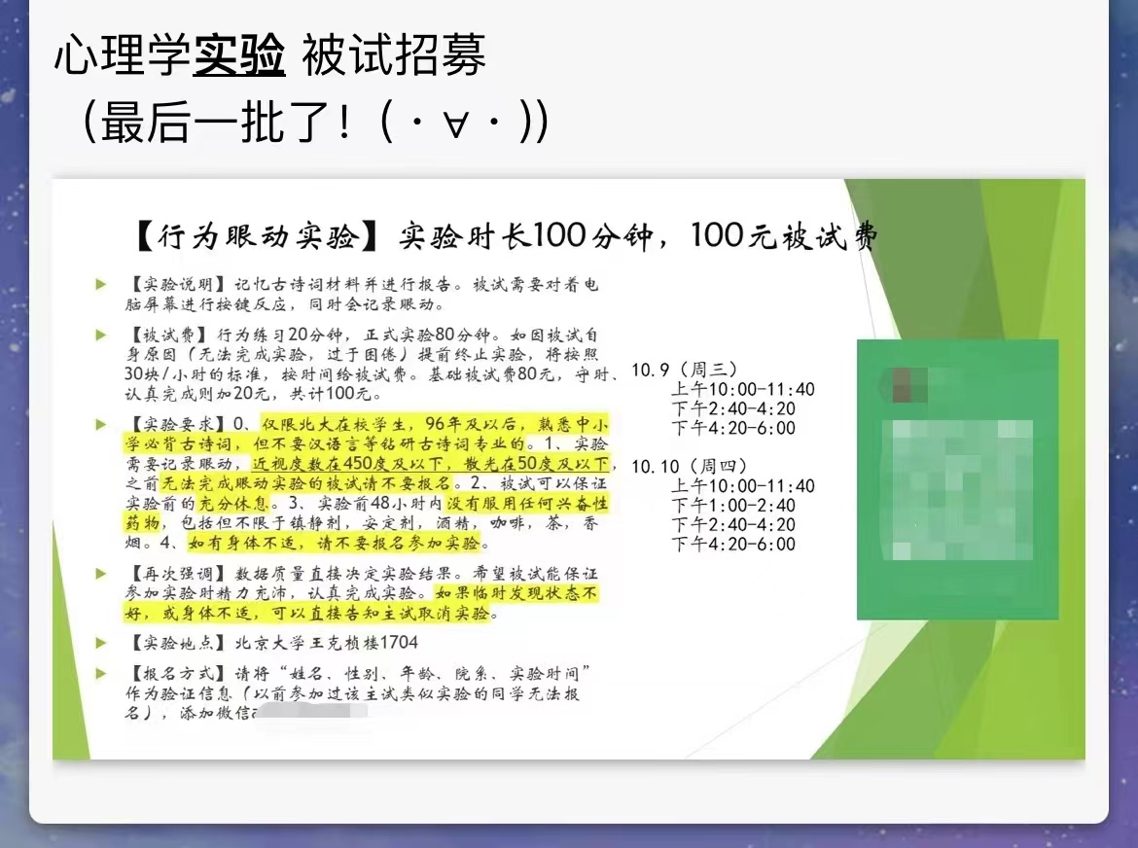
我们为什么需要PKU 直聘？
实验很难招募到志愿者？

Slide 6
我们为什么需要PKU 直聘？
本项目致力于开发一款适用于校内实验志愿者招募的软件，运行环境为Web端。该软件的主要目标在于方便各种实验项目招募志愿者，以及方便志愿者们找到适合自己条件的活动。此外，本软件也将包含资质审核等功能，进一步提高软件的方便性与安全性。

Slide 7
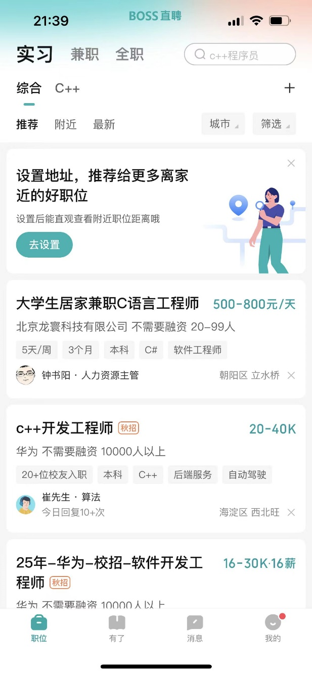
我们为什么需要PKU 直聘？
实际上，也有许多类似的项目……
我们的软件：
#实现更精确的需求定位
#实现更方便的信息整合、搜索
#实现数据安全与隐私保护

Slide 8
PKU直聘，“值”在何处？
开发的意图：为校内实验者和志愿者提供一个便捷、高效的在线平台，促进实验项目的顺利进行和志愿者的有效参与。
应用目标：提高实验项目的招募效率，促进实验项目的成功率。
作用范围：校内师生开展的各项实验，包括但不限于课题组开展的实验、小组作业需要的问卷调查

Slide 9
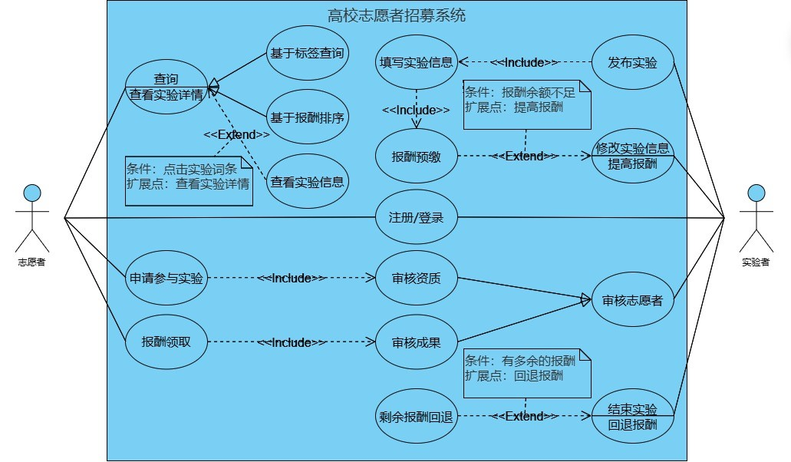
PKU直聘，“值”在何处？

Slide 10
PKU直聘，“值”在何处？
软工UI (modao.cc)
GitHub - chyyy510/SE_Project

Slide 11
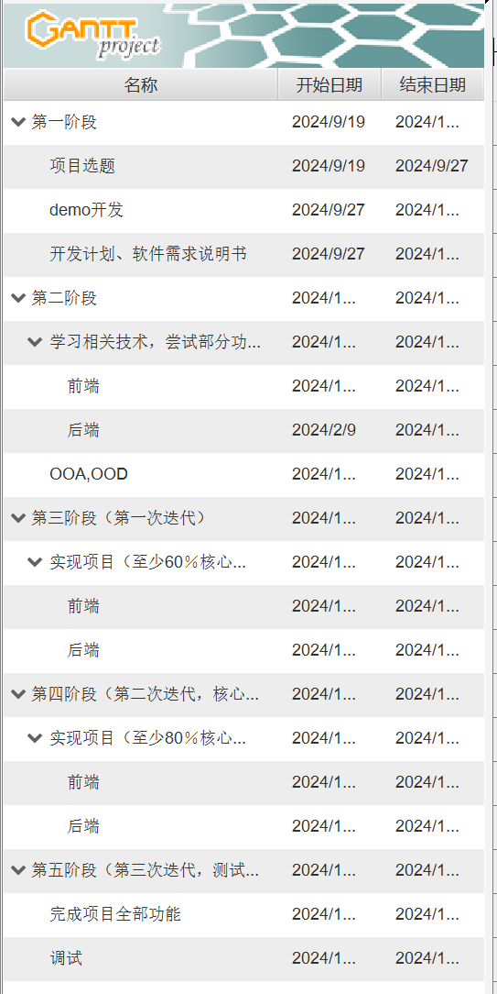
开发计划

Slide 12
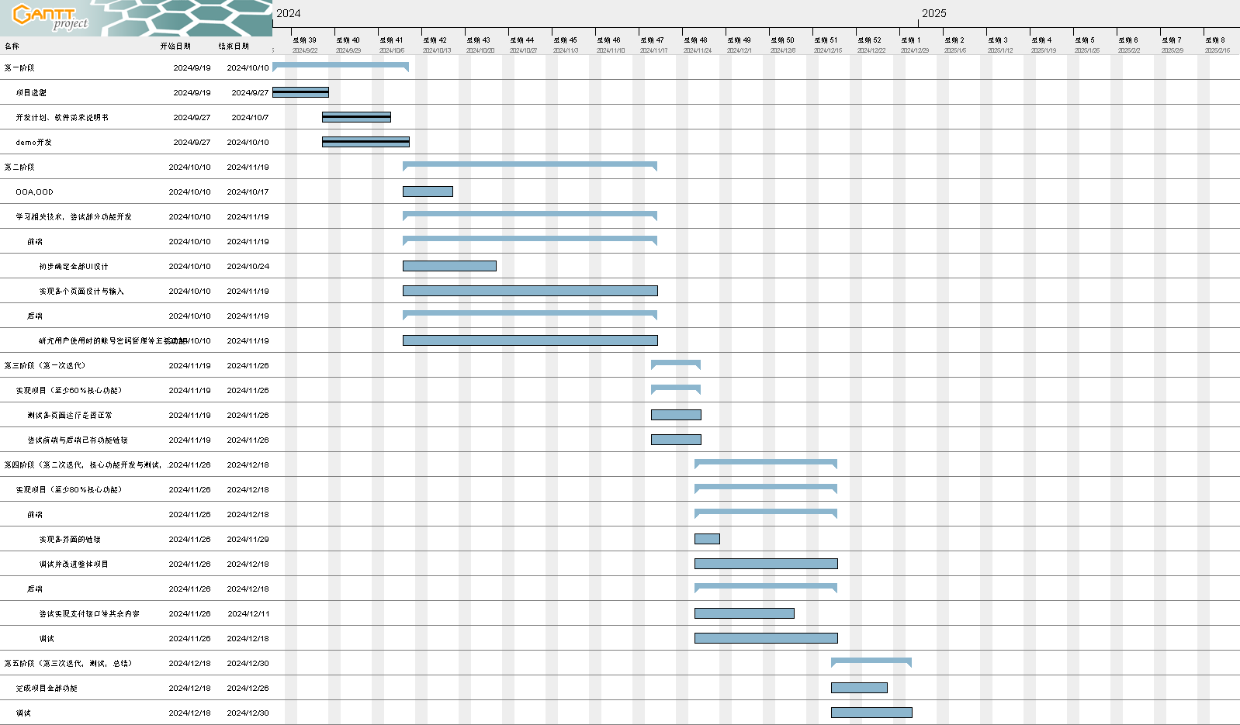
开发计划

Slide 13
谢谢大家！
欢迎批评指正！

